Slide 1
Calculs et automatismes
Divisibilité, division euclidienne, congruence
© Magnard

Slide 2
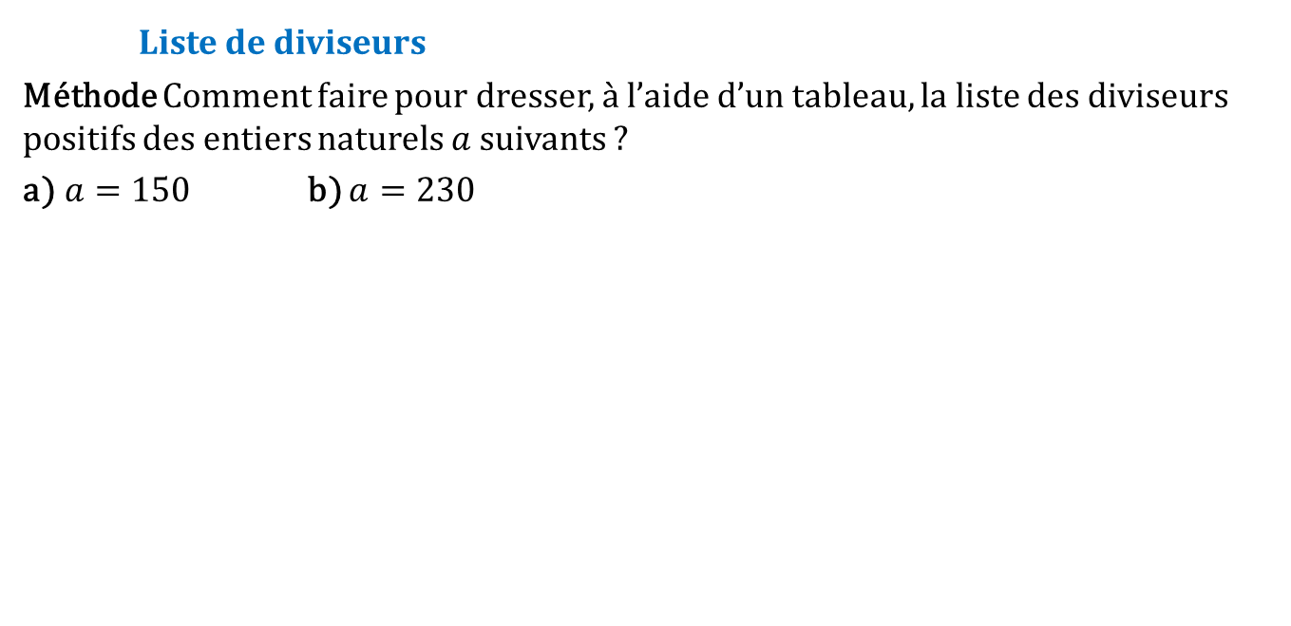
Divisibilité, division euclidienne, congruence
1
Liste de diviseurs
Méthode Comment faire pour dresser, à l’aide d’un tableau, la liste des diviseurs positifs des entiers naturels $a$ suivants ?
a) $a=150$ b) $a=230$
© Magnard

Slide 3
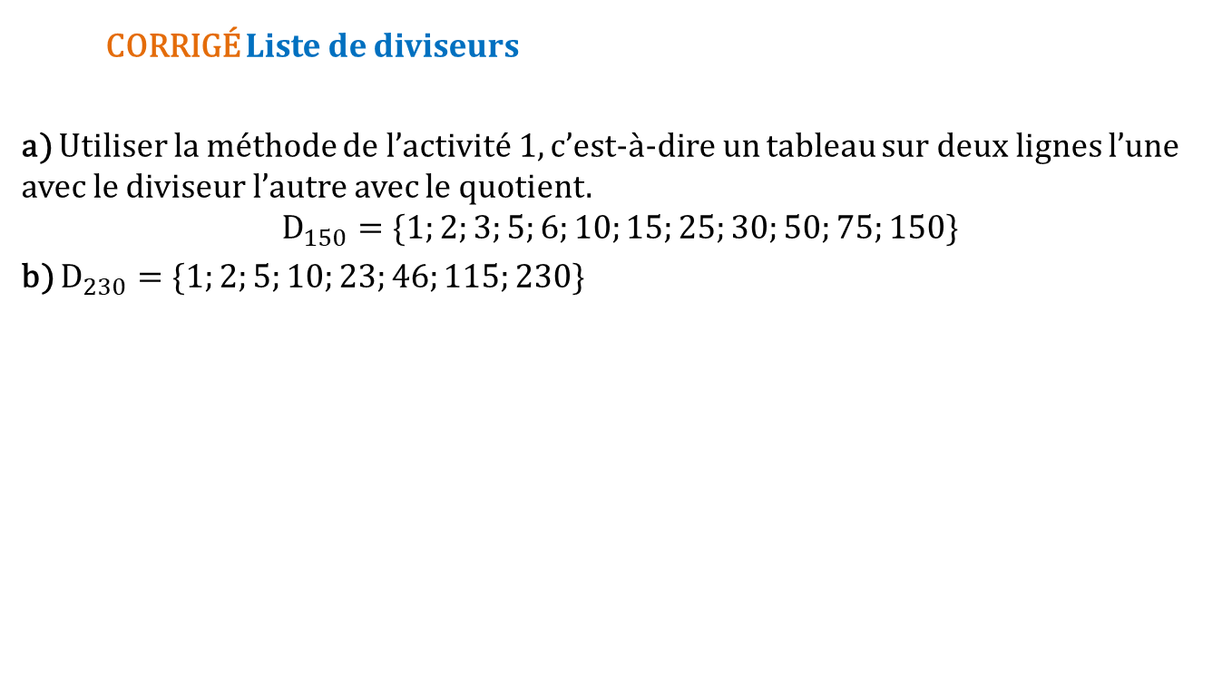
Divisibilité, division euclidienne, congruence
CORRIGÉ Liste de diviseurs
a) Utiliser la méthode de l’activité 1, c’est-à-dire un tableau sur deux lignes l’une avec le diviseur l’autre avec le quotient.
$$D_{150}=\{1;2;3;5;6;10;15;25;30;50;75;150\}$$
b) $D_{230}=\{1;2;5;10;23;46;115;230\}$
1
© Magnard

Slide 4
Divisibilité, division euclidienne, congruence
2
Nombre de diviseurs
Choisir la bonne réponse.
1. Le nombre de diviseurs positifs de 810 est :
(a) 16 (b) 18 (c) 20 (d) 22
2. Le nombre de diviseurs positifs de 252 est :
(a) 16 (b) 18 (c) 20 (d) 22
© Magnard

Slide 5
Divisibilité, division euclidienne, congruence
2
CORRIGÉ Nombre de diviseurs
1. (c)
2. (b)
© Magnard

Slide 6

Divisibilité, division euclidienne, congruence
3
Diviseur d’un carré
L’affirmation suivante est-elle vraie ou fausse ?
Justifier
Un carré parfait admet un nombre impair de diviseur.
© Magnard

Slide 7
Divisibilité, division euclidienne, congruence
CORRIGÉ Diviseur d’un carré
Vraie car les diviseurs vont par 2 : diviseur et quotient sauf
si le quotient et le diviseur sont identiques.
3
© Magnard

Slide 8
Divisibilité, division euclidienne, congruence
4
Critère de divisibilité
À quelle condition un nombre est-il divisible par 6 ? par 18 ?
© Magnard

Slide 9
Divisibilité, division euclidienne, congruence
4
CORRIGÉ Critère de divisibilité
Un nombre est divisible par 6 s’il est pair et divisible par 3.
Un nombre est divisible par 18 s’il est pair et divisible par 9.
© Magnard

Slide 10
Divisibilité, division euclidienne, congruence
5
Divisibilité par le produit
Les affirmations suivantes sont-elles vraies ou fausses ?
Justifier
a) Si un nombre est divisible par 6 et 9 alors,
ce nombre est divisible par 54.
b) Si un nombre est divisible par 9 et 14 alors,
ce nombre est divisible par 126.
© Magnard

Slide 11
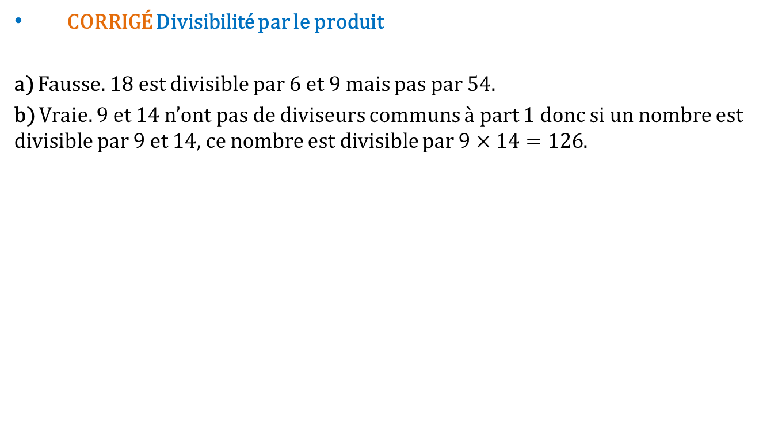
Divisibilité, division euclidienne, congruence
5
CORRIGÉ Divisibilité par le produit
a) Fausse. 18 est divisible par 6 et 9 mais pas par 54.
b) Vraie. 9 et 14 n’ont pas de diviseurs communs à part 1 donc si un nombre est divisible par 9 et 14, ce nombre est divisible par $9×14=126$.
© Magnard

Slide 12
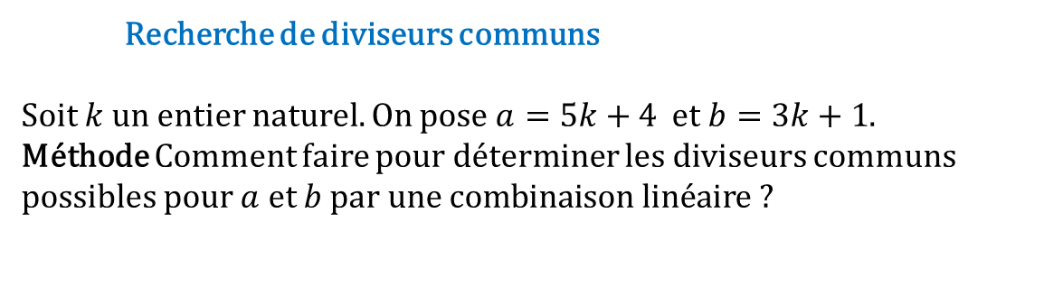
Divisibilité, division euclidienne, congruence
6
Recherche de diviseurs communs
Soit $k$ un entier naturel. On pose $a=5k+4$ et $b=3k+1$.
Méthode Comment faire pour déterminer les diviseurs communs possibles pour $a$ et $b par une combinaison linéaire ?$
© Magnard

Slide 13
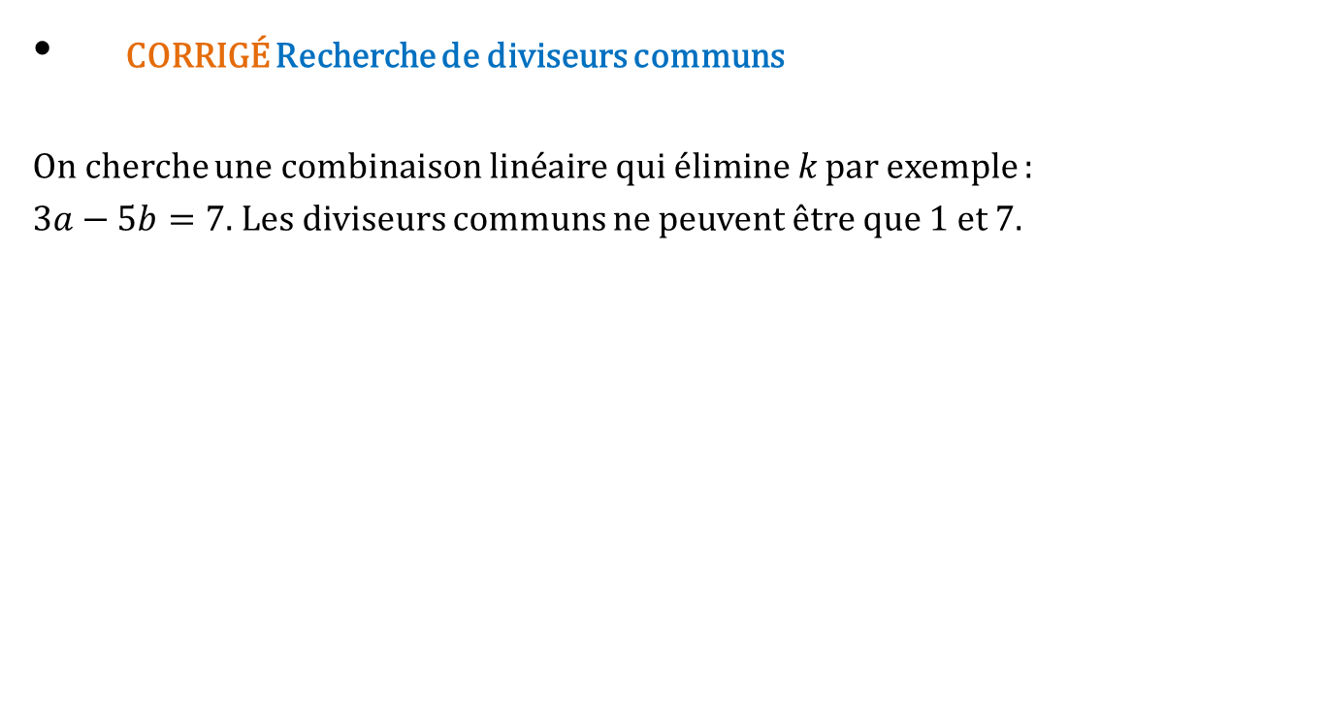
Divisibilité, division euclidienne, congruence
CORRIGÉ Recherche de diviseurs communs
On cherche une combinaison linéaire qui élimine $k$ par exemple :
$3a−5b=7$. Les diviseurs communs ne peuvent être que 1 et 7.
6
© Magnard

Slide 14
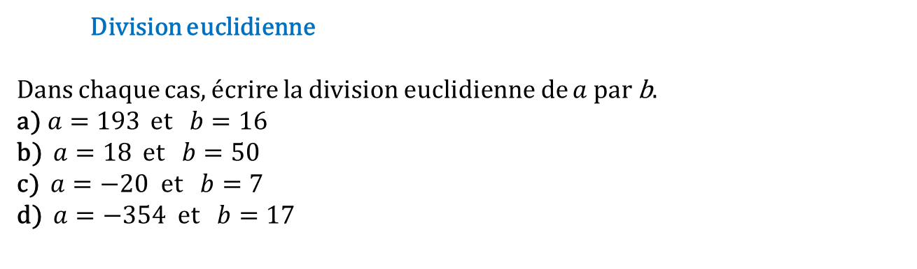
Divisibilité, division euclidienne, congruence
Division euclidienne
Dans chaque cas, écrire la division euclidienne de $a$ par b.
a) $a=193$ et $b=16$
b) $a=18$ et $b=50$
c) $a=−20$ et $b=7$
d) $a=−354$ et $b=17$
7
© Magnard

Slide 15
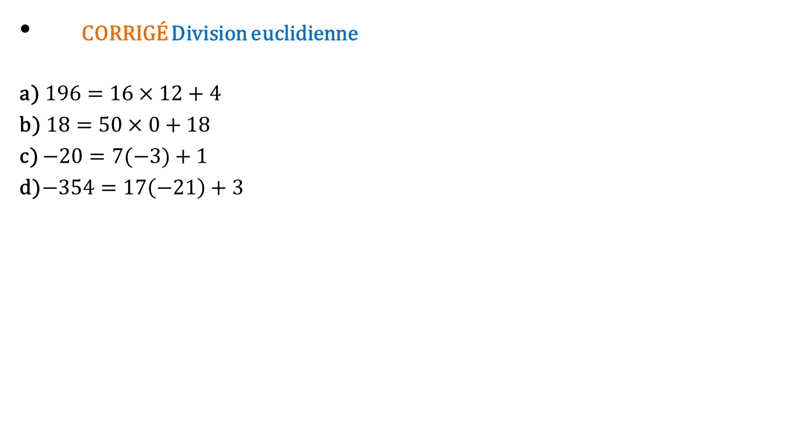
Divisibilité, division euclidienne, congruence
CORRIGÉ Division euclidienne
a) $196=16×12+4$
b) $18=50×0+18$
c) $−20=7(−3)+1$
d)$−354=17\left(−21\right)+3$
7
© Magnard

Slide 16
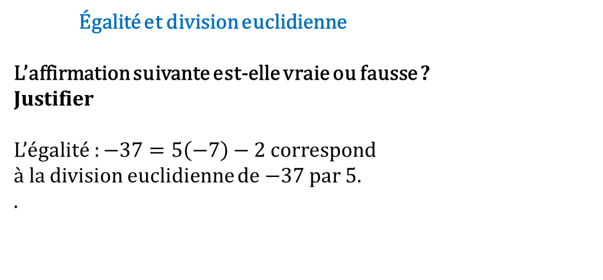
Divisibilité, division euclidienne, congruence
Égalité et division euclidienne
L’affirmation suivante est-elle vraie ou fausse ?
Justifier
L’égalité : $−37=5\left(−7\right)−2$ correspond
à la division euclidienne de $−37$ par 5.
.
8
© Magnard

Slide 17
Divisibilité, division euclidienne, congruence
CORRIGÉ Égalité et division euclidienne
Fausse car le reste doit être positif ou nul.
8
© Magnard

Slide 18
Divisibilité, division euclidienne, congruence
Diviseur et division euclidienne
Dans la division euclidienne de deux entiers naturels, le dividende est 63 et le reste 17.
Donner toutes les valeurs possibles du quotient et du diviseur.
9
© Magnard

Slide 19
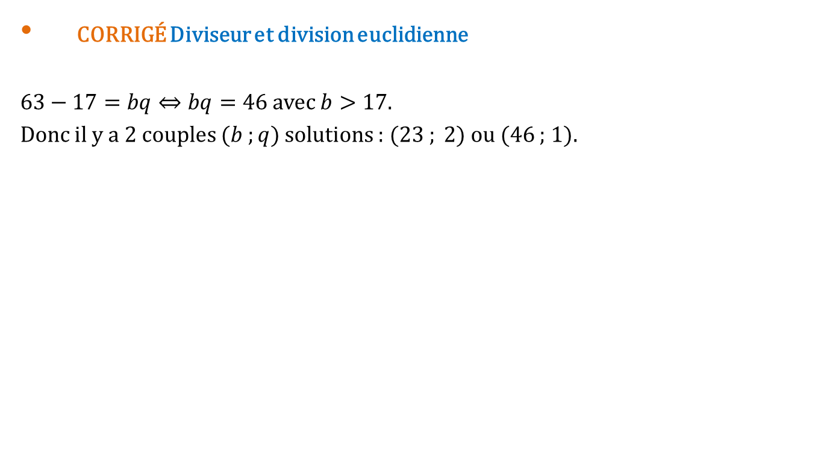
Divisibilité, division euclidienne, congruence
9
CORRIGÉ Diviseur et division euclidienne
$63−17=bq⇔bq=46$ avec $b>17$.
Donc il y a 2 couples $(b ;q)$ solutions : $(23 ; 2)$ ou (46 ; 1).
© Magnard

Slide 20
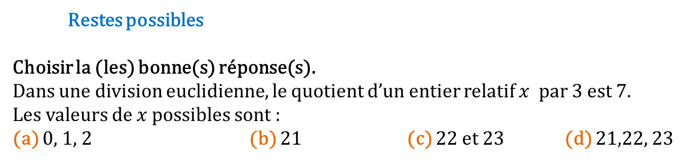
Divisibilité, division euclidienne, congruence
10
Restes possibles
Choisir la (les) bonne(s) réponse(s).
Dans une division euclidienne, le quotient d’un entier relatif $x$ par 3 est 7.
Les valeurs de $x$ possibles sont :
(a) 0, 1, 2 (b) 21 (c) 22 et 23 (d) 21,22, 23
© Magnard

Slide 21
Divisibilité, division euclidienne, congruence
10
CORRIGÉ Restes possibles
(d)
© Magnard

Slide 22
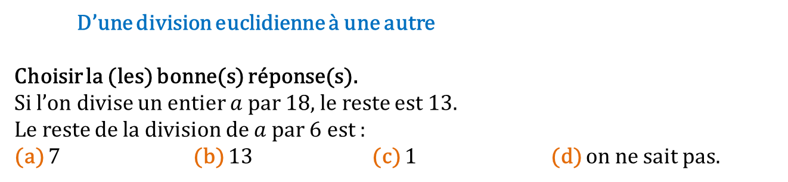
Divisibilité, division euclidienne, congruence
D’une division euclidienne à une autre
Choisir la (les) bonne(s) réponse(s).
Si l’on divise un entier $a$ par 18, le reste est 13.
Le reste de la division de $a$ par 6 est :
(a) 7 (b) 13 (c) 1 (d) on ne sait pas.
11
© Magnard

Slide 23
Divisibilité, division euclidienne, congruence
CORRIGÉ D’une division euclidienne à une autre
(c)
11
© Magnard

Slide 24
Divisibilité, division euclidienne, congruence
12
Recherche de deux entiers
La différence entre deux entiers naturels est 538.
Si l’on divise l’un par l’autre, le quotient est 13 et le reste 34.
Quels sont ces deux entiers ?
© Magnard

Slide 25

Divisibilité, division euclidienne, congruence
12
CORRIGÉ Recherche de deux entiers
Soit $a$ et $b$ ces deux entiers : $a=580$ et $b=42$.
© Magnard

Slide 26
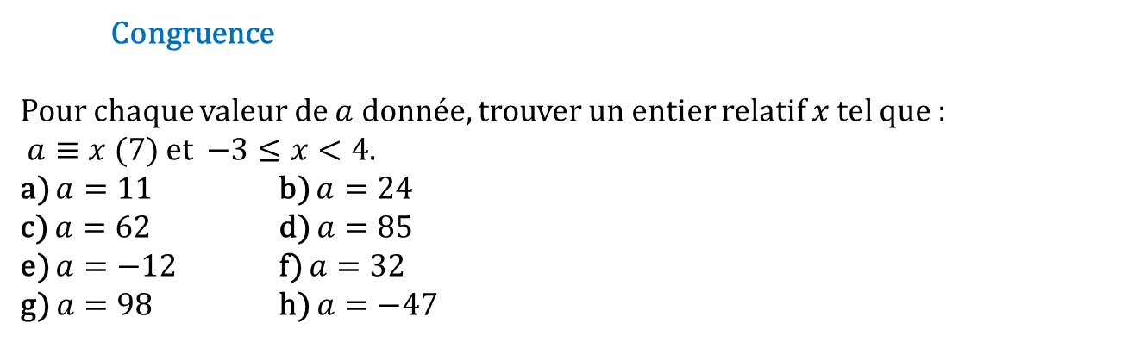
Divisibilité, division euclidienne, congruence
Congruence
Pour chaque valeur de $a$ donnée, trouver un entier relatif $x$ tel que :
$a≡x (7)$ et $−3≤x<4$.
a) $a=11$ b) $a=24$
c) $a=62$ d) $a=85$
e) $a=−12$ f) $a=32$
g) $a=98$ h) $a=−47$
13
© Magnard

Slide 27
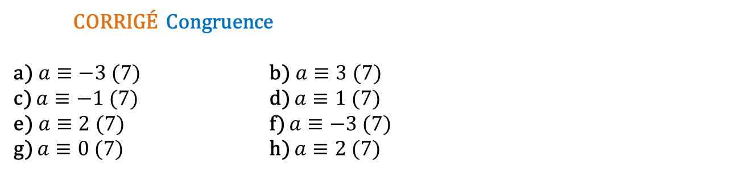
Divisibilité, division euclidienne, congruence
CORRIGÉ Congruence
a) $a≡−3 (7)$ b) $a≡3 (7)$
c) $a≡−1 (7)$ d) $a≡1 (7)$
e) $a≡2 (7)$ f) $a≡−3 (7)$
g) $a≡0 (7)$ h) $a≡2 (7)$
13
© Magnard

Slide 28
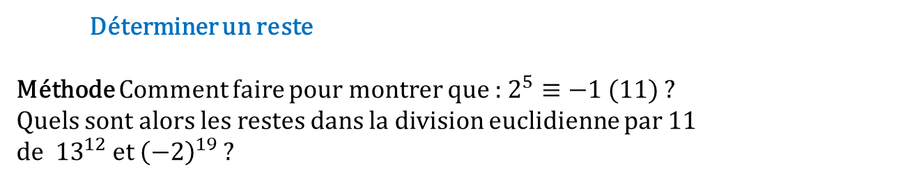
Divisibilité, division euclidienne, congruence
14
Déterminer un reste
Méthode Comment faire pour montrer que : $2^{5}≡−1 (11)$ ?
Quels sont alors les restes dans la division euclidienne par 11
de ${13}^{12}$ et ${\left(−2\right)}^{19}$?
© Magnard

Slide 29
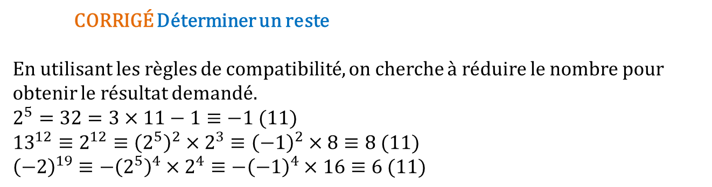
Divisibilité, division euclidienne, congruence
14
CORRIGÉ Déterminer un reste
En utilisant les règles de compatibilité, on cherche à réduire le nombre pour obtenir le résultat demandé.
$2^{5}=32=3×11−1≡−1 (11)$
${13}^{12}≡2^{12}≡{\left(2^{5}\right)}^{2}×2^{3}≡{\left(−1\right)}^{2}×8≡8 (11)$
${\left(−2\right)}^{19}≡−{\left(2^{5}\right)}^{4}×2^{4}≡−{\left(−1\right)}^{4}×16≡6 (11)$
© Magnard

Slide 30
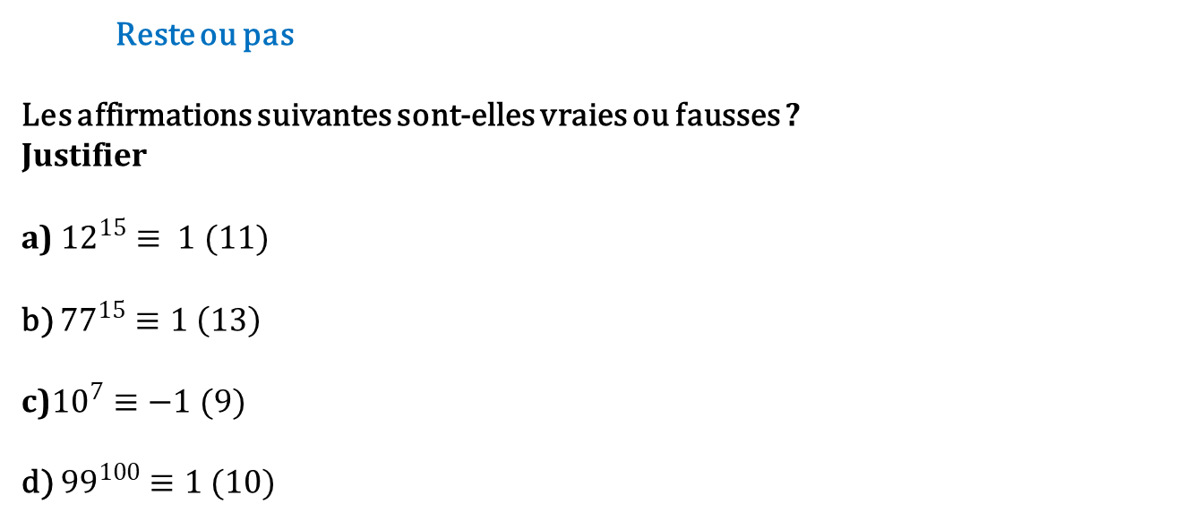
Divisibilité, division euclidienne, congruence
Reste ou pas
Les affirmations suivantes sont-elles vraies ou fausses ?
Justifier
a) ${12}^{15}≡ 1 (11)$
b) ${77}^{15}≡1 \left(13\right)$
c)${10}^{7}≡−1 (9)$
d) ${99}^{100}≡1 (10)$
15
© Magnard

Slide 31
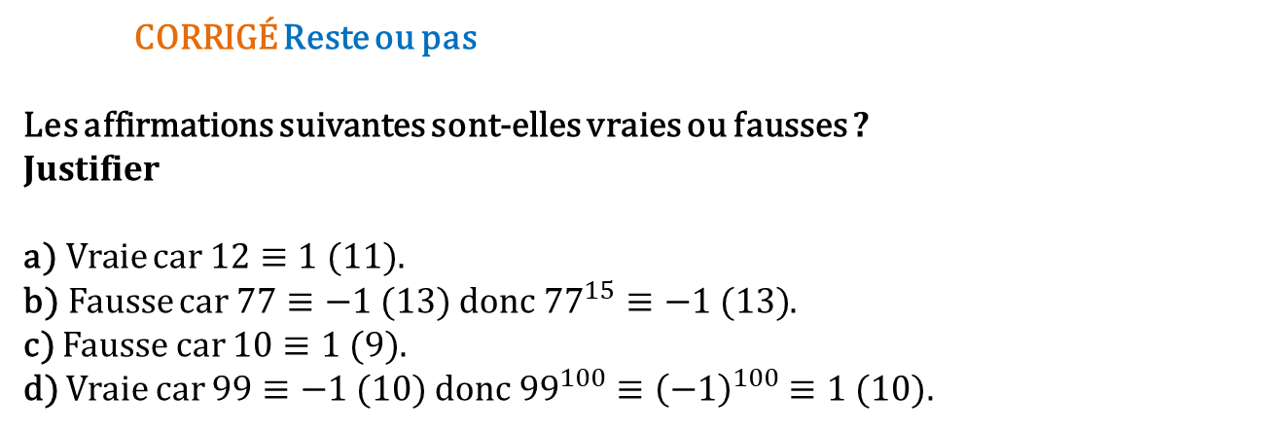
Divisibilité, division euclidienne, congruence
CORRIGÉ Reste ou pas
Les affirmations suivantes sont-elles vraies ou fausses ?
Justifier
a) Vraie car $12≡1 (11)$.
b) Fausse car $77≡−1 (13)$ donc ${77}^{15}≡−1 (13)$.
c) Fausse car $10≡1 (9)$.
d) Vraie car $99≡−1 (10)$ donc ${99}^{100}≡{\left(−1\right)}^{100}≡1 (10)$.
15
© Magnard

Slide 32
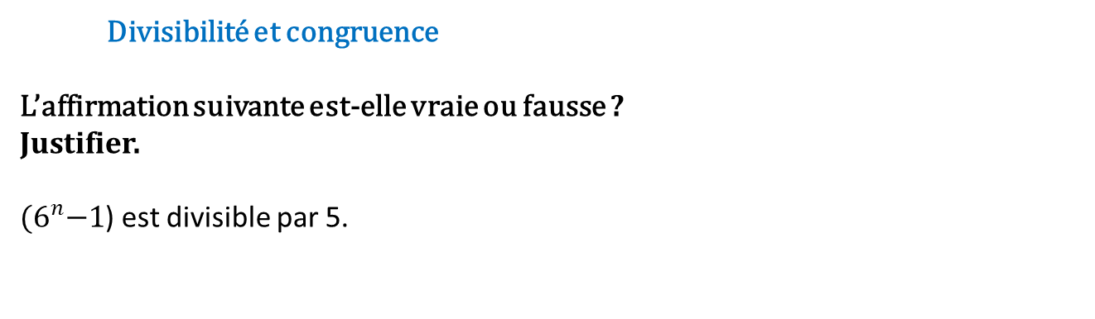
Divisibilité, division euclidienne, congruence
Divisibilité et congruence
L’affirmation suivante est-elle vraie ou fausse ?
Justifier.
${(6}^{n}−1$) est divisible par 5.
16
© Magnard

Slide 33
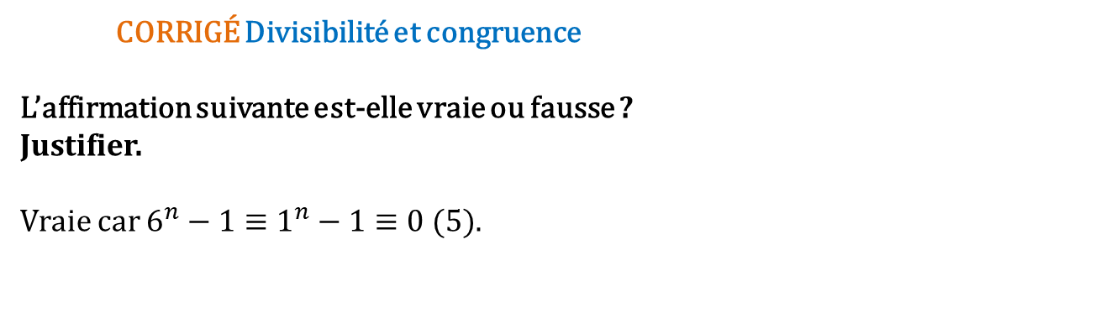
Divisibilité, division euclidienne, congruence
CORRIGÉ Divisibilité et congruence
L’affirmation suivante est-elle vraie ou fausse ?
Justifier.
Vraie car $6^{n}−1≡1^{n}−1≡0 (5)$.
16
© Magnard

